Slide 1
순번 | 구분 (앱/pc/본사) | 내용
1 | 앱 | 'PC등록자' 개인정보동의서 받기 -> 동의서 화면 만들기 (KT 캡쳐화면 참조)
2 | 앱 | '위험성평가' 수정시 앱 튕겨나감
3 | 앱+pc | '전달사항' 문구추가 -> 전달, 공지, 재해사례
4 | 앱+pc+본사 | '위험치워줘' 문구 추가(근로자 의견청취)
5 | 앱+pc | '위험성평가' '위험요소 등록' -> '중점관리 위험요소 등록' 문구변경
6 | 앱+pc | '위험성평가' '추가개선대책' -> '추가 위험요인' 문구변경
7 | 앱 | '개인정보' 문구변경 : '주업종' -> '대표직종'
8 | 앱+pc+본사 | '서류등록/근로자서류' 문구변경 : '안전교육증' -> '기초안전교육이수증'
9 | 앱 | '전달사항' '번역하기' 글자 가려 내리기
10 | 앱+pc | '위험치워줘' 협력사관리자도 '처리결과' 올릴수 있게 하기 -> 1)처음 '비공개'(지금처럼 작성불가/안보임) 2) '공개' 전화시 (협력사 관리자도 처리결과 올릴수 있게 하기
11 | 앱+pc+본사 | '전달사항' '본사시스템'과 현장의 시공사/협력사 전달시스템 구축
12 | 앱+pc+본사 | '위험성평가' 근로자 매일확인 / 1번확인 선택하게 하기 -> 1번확인 내용 만들기(확인했던 근로자 보이는 화면)
13 | 앱 | '운영자' 사이렌발동시간 설정하게 하기
14 | 앱+pc | tbm도 위험성평가처럼 시공사관리자가 쓸수 있게 하기
15 | 앱+pc | 안전교육' 교육시간 추가
16 | pc | '출근관리' 전화번호 보이기(관리자/근로자 모두) -> (이미지) 이름/직책 '전화번호 추가'
17 | pc | '근로자 일출력' 보기 -> pc도 추가(현재, 앱만 있음)
18 | pc | '근로자서류' '신규채용자서류' -> '기간설정' 해서 볼수 있게 하기
19 | pc | '안전교육' -> '교육명' 검색으로 내용 볼수 있게 하기
20 | pc | (한양) 교육일지 사진 키우기 -> 사진출력양식 선택하게 하기(작게, 사진대지 따로 출력)
21 | pc | 안전교육' 'TBM' 삭제기능 넣기
22 | pc+본사 | '근로자관리' 부분에서 '근로자검색' 목차 추가 -> 협력사별 / 직종별 / 나이별 / 서류 준비안된별
23 | 본사 | (오류) '위험치워줘' 사진 나오게

Slide 2
현 장 통 (앱 부분)
(6월 업데이트)

Slide 3
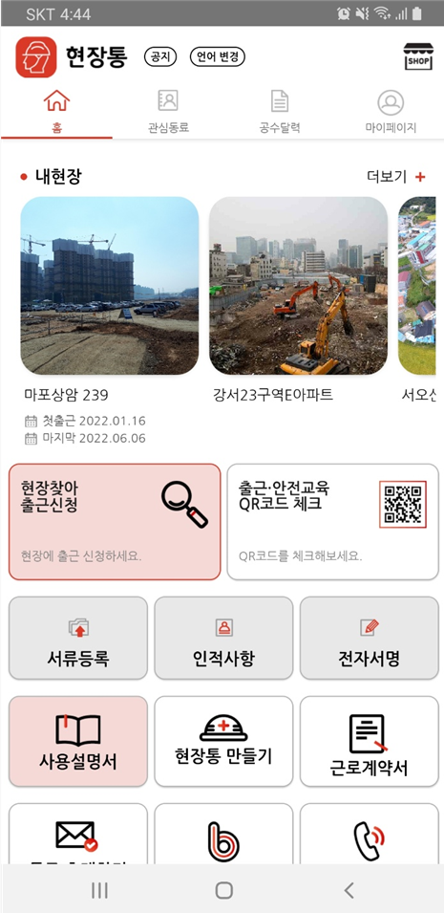
[ PC 회원등록자 ‘개인정보동의서’ 받기 ]
1
PC로 회원가입된 사용자는 ‘개인정보동의서’를 받지 못함
받지 못한 사용자에게 동의서 받기
로그인하면 메인화면 앞에 팝업 띄우기
기존 가입자중 동의서 못 받은 모든 사용자 대상
√
전체 동의하기
√ [필수] 이용약관 동의 보기
√ [필수] 개인정보 취급방침 동의 보기
동 의 완 료

Slide 4
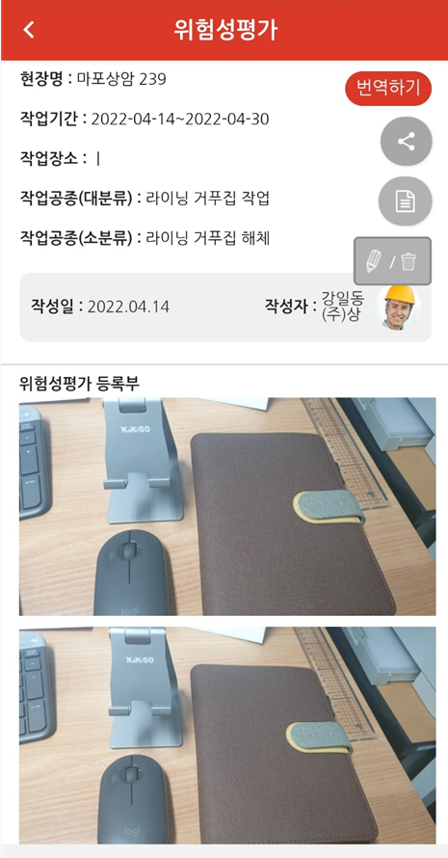
[ 위험성평가 > 수정하기 => 튕겨나감(에러)
-> 수정요청 ]
1

Slide 5
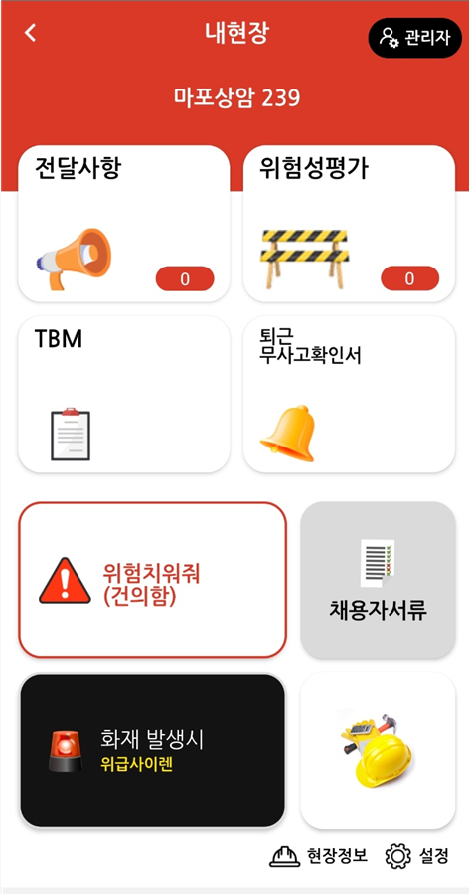
[ 내현장 화면 문구변경 (한글 버전만 / 영여,베트남,중국어 버전은 기존대로 보이기) ]
1
(전달, 공지, 재해사례)
2
(근로자 의견청취)

Slide 6
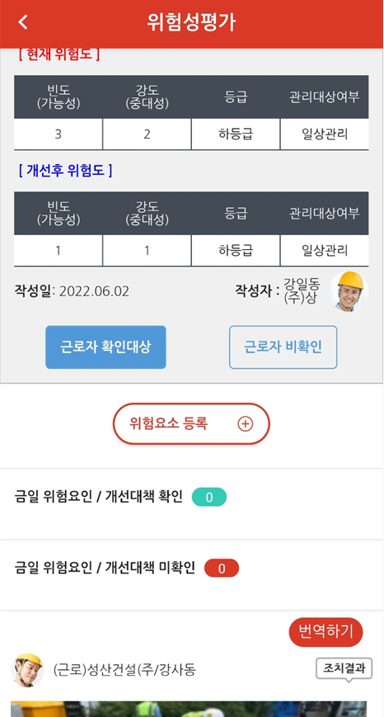
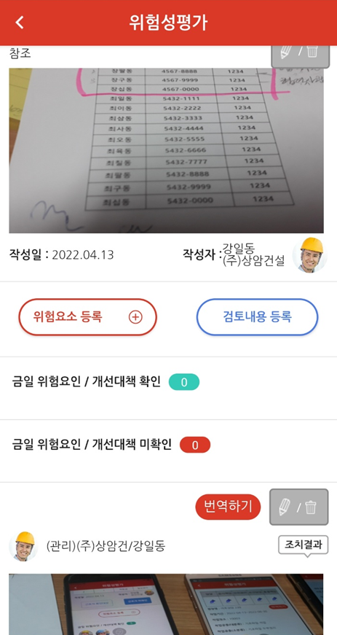
[ 위험성평가 화면 문구변경 (한글 버전만 / 영여,베트남,중국어 버전은 기존대로 보이기) ]
1) 만들기부터
2) 적용부터
중점관리 위험요인 등록
2
1

Slide 7
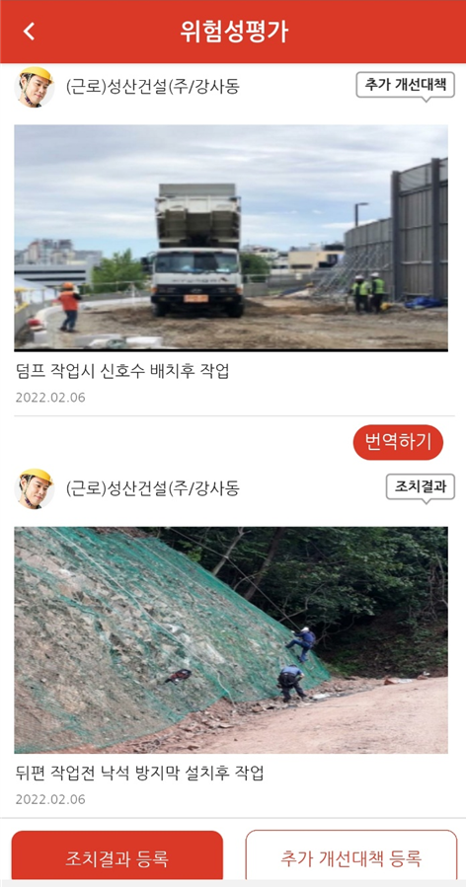
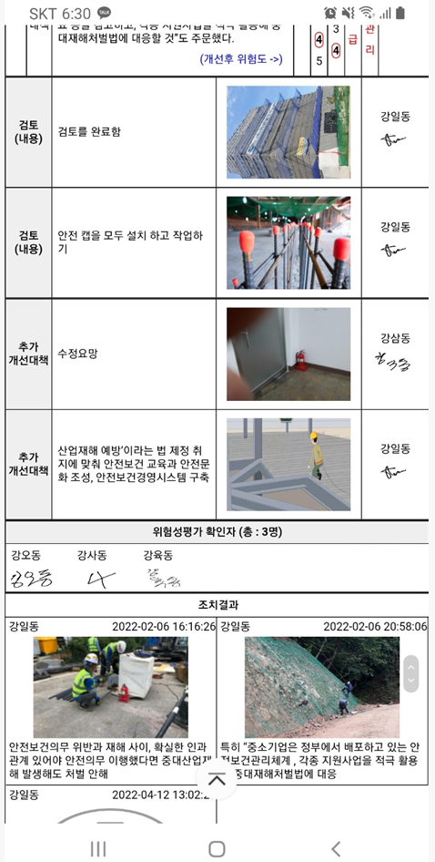
[ 위험성평가 화면 문구변경 (한글 버전만 / 영여,베트남,중국어 버전은 기존대로 보이기) ]
1)적용부터, 2)만들기분터 모두
3) 미리보기
2
추가 위험요인
3
추가 위험요인 등록
1

Slide 8
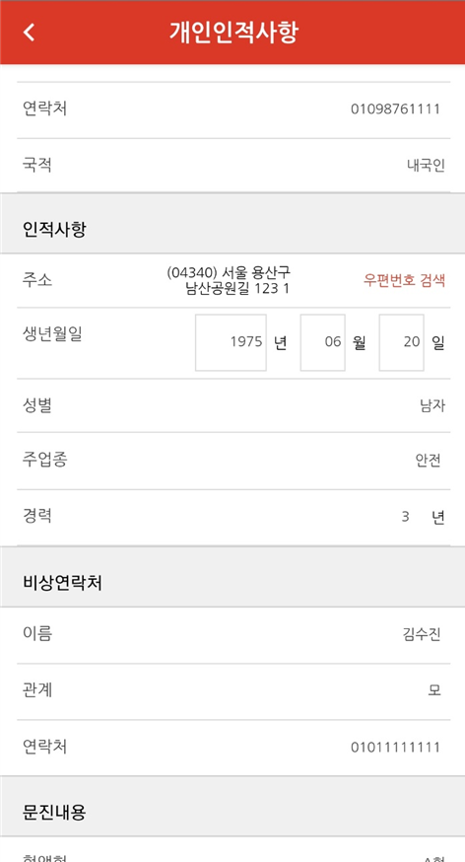
[ 마이페이지 > 개인인적사항 화면 문구변경
(한글 버전만 / 영여,베트남,중국어 버전은 기존대로 보이기) ]
1
대표직종

Slide 9
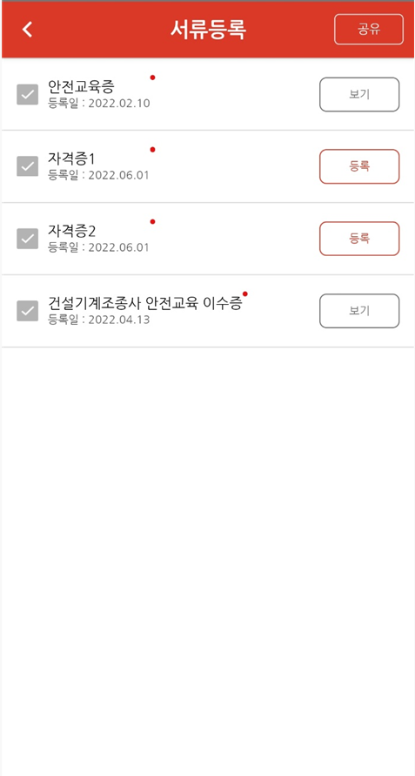
[ 마이페이지 > 서류등록 > 안전교육증 화면 문구변경
홈 > 서류등록 > 안전교육증 화면 문구변경
(한글 버전만 / 영여,베트남,중국어 버전은 기존대로 보이기) ]
1
기초안전보건교육 이수증

Slide 10
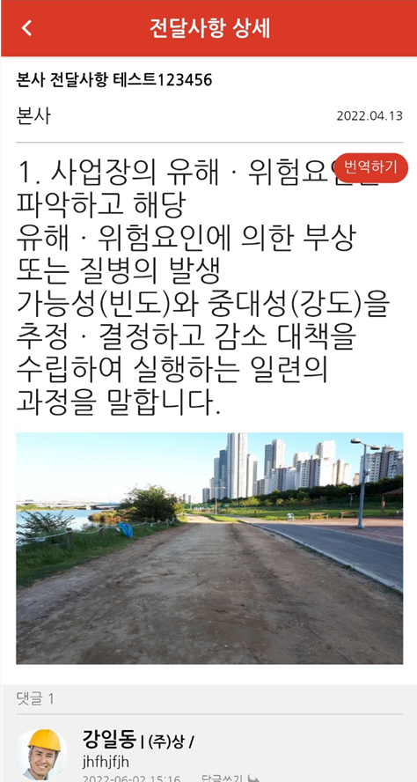
[ 전달사항 > 내용 위치변경(모든 버전 변경) ]
-> ‘번역하기’ 때문에 글자가 가려 안보임
-> 글자 위치를 아래로 내리기
1

Slide 11
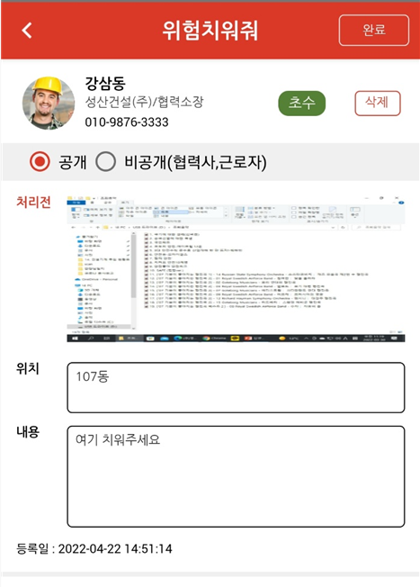
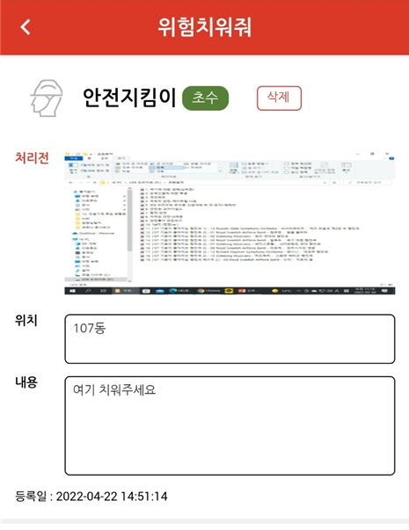
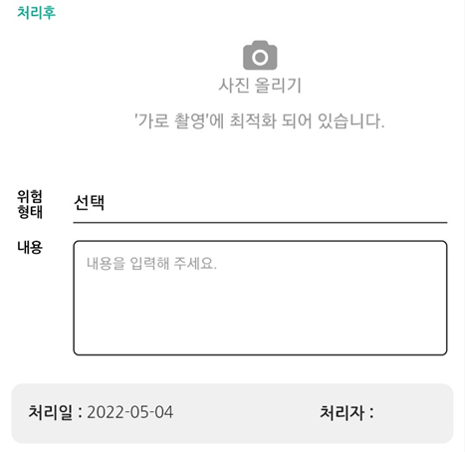
[ 위험치워줘 > 시공사관리자가 ‘공개’로 전환하면,
‘처리후’ 모두(시공/협력 관리자 + 모든 근로자)
작성할수 있게 하기 ]
(‘사진신고 가능’ 일때)
시공사 관리자 화면
(‘사진신고 가능’ 일때)
협력사관리자 + 근로자 화면
(사진신고 가능 _ 현재)
‘시공사 관리자‘
1) ‘공개/비공개‘ 선택가능
2) 신고자 ‘이름/소속/직책(직종)/전화번호‘ 노출
3) 처리후 작성가능 ‘위험형태/사진/내용’
2. ‘협력사 관리자 / 근로자‘
1) 내용을 보기만 가능

Slide 12
(사진신고 가능 _ 수정)
‘시공사 관리자‘
1) 현재처럼
2. ‘협력사 관리자 + 모든 근로자‘
1) ‘시공사관리자’가 ‘비공개‘ 시
-> 현재처럼 ‘비공개‘로 안보임
2) ‘시공사 관리자‘가 ‘공개＇시
-> ① ‘공개/비공개‘ 선택메뉴 안보이고,
② ‘신고자’는 지금처럼 안전지킴이로 보이고,
③ ‘시공사관리자‘ 와 같이, ‘처리후’ 작성만가능
(‘사진신고 가능’ 일때)
시공사 관리자 화면(현재처럼)
(‘사진신고 가능’ 일때)
협력사관리자 + 모든근로자 화면

Slide 13
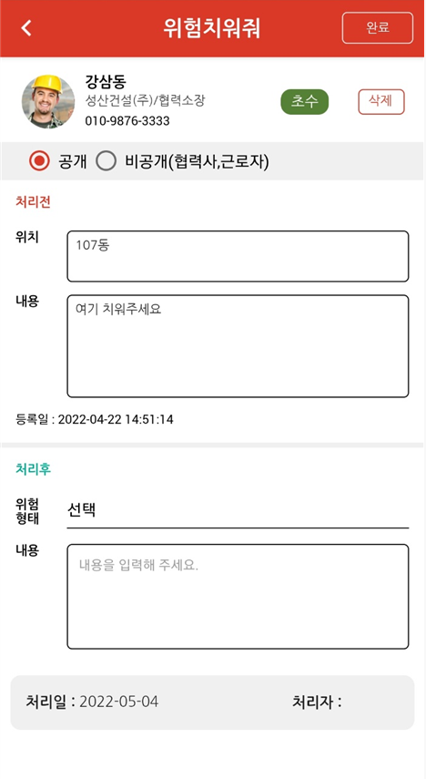
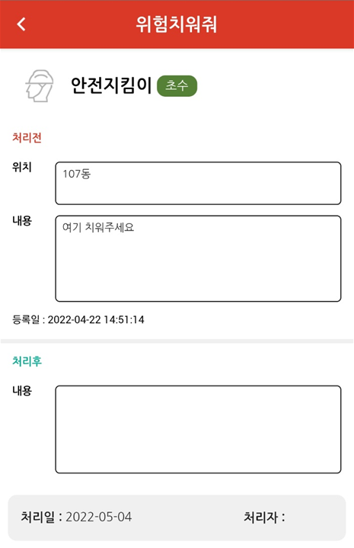
[ 위험치워줘 > 협력사관리자도 ‘처리후’ 작성할수 있게 하기 ]
(‘사진신고 불가능’ 일때)
시공사 관리자 화면
(‘사진신고 불가능’ 일때)
협력사관리자 / 모든 근로자 화면
(사진신고 불가능 _ 현재)
‘시공사 관리자‘
1) ‘공개/비공개‘ 선택가능
2) 신고자 ‘이름/소속/직책(직종)/전화번호‘ 노출
3) 처리후 작성가능 ‘위험형태/내용’
2. ‘협력사 관리자 / 근로자‘
1) 내용을 보기만 가능

Slide 14
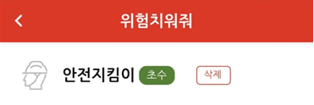
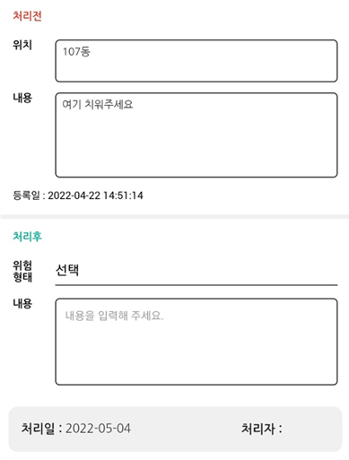
(사진신고 불가능)
시공사 관리자 화면(현재처럼)
(‘사진신고 불가능’ 일때)
협력사관리자 / 모든 근로자 화면
(사진신고 불가능 _ 수정)
‘시공사 관리자‘
1) 현재처럼
2. ‘협력사 관리자 + 모든 근로자‘
1) ‘시공사관리자’가 ‘비공개‘ 시
-> 현재처럼 ‘비공개‘로 안보임
2) ‘시공사 관리자‘가 ‘공개＇시
-> ① ‘공개/비공개‘ 선택메뉴 안보이고,
② ‘신고자’는 지금처럼 안전지킴이로 보이고,
③ ‘시공사관리자‘ 와 같이, ‘처리후’ 작성만가능

Slide 15
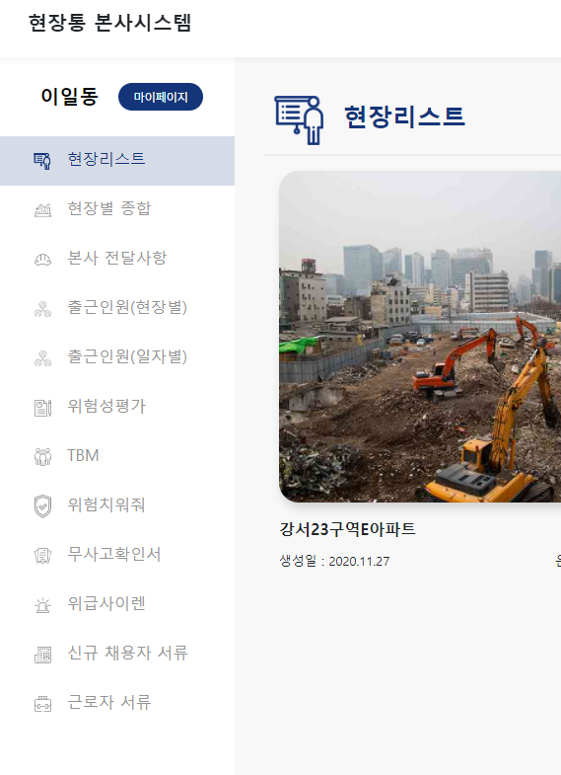
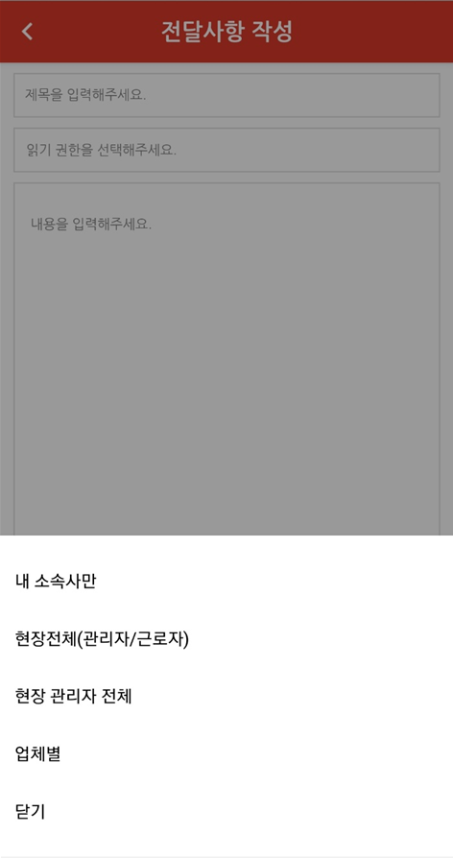
[ 전달사항 > ‘원청본사 요청(보고)’ 항목 추가 ]
-> 내용 본사시스템에 등록(본사시스템 수정사항에 추가)
1
(추가)
원청본사 요청(보고)
2
현장 요청(보고)
본사시스템 수정사항에 내용추가

Slide 16
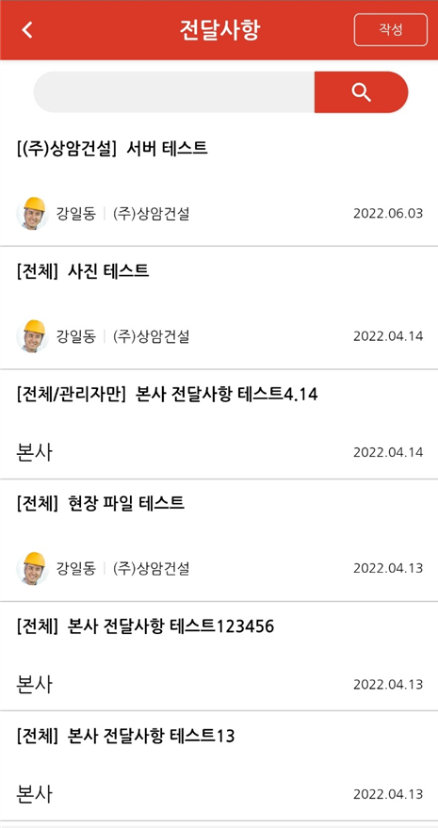
(시공사, 협력사) 관리자만 작성가능 하게
현장 관리자들이 본사시스템에 요청(보고)하는 기능
앱과 PC에는 작성자만 보이기
(구분)에는 ‘원청본사 요청(보고)’ 로 나오게 하기
3
[원청본사 요청(보고)] 안전관리비 정산에 대한 질의

Slide 17
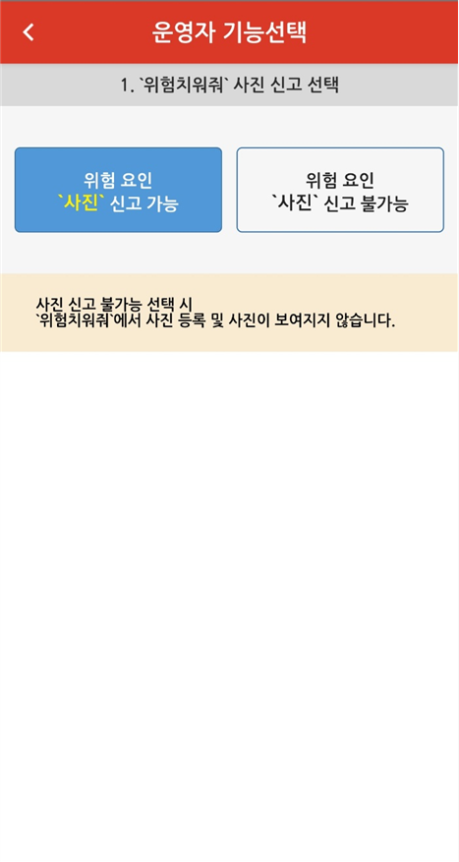
[ ‘위험성평가’ 근로자 확인 주기 선택 (추가) ] -> 운영자의 기능선택에 따라 해당현장의 위험성평가 확인대상자들 확인조건 바뀜
2
폭 줄이기
1
2. ‘위험성평가’ 근로자확인 주기 선택
추가
작업기간 중
‘매일’ 확인
작업기간 중
‘1번만’ 확인
작업기간 중 ‘1번만’ 확인 선택시
근로자가 해당 위험성평가를 작업기간 중 1번만 확인하게 됨
(미확인시 확인알람 발송)

Slide 18
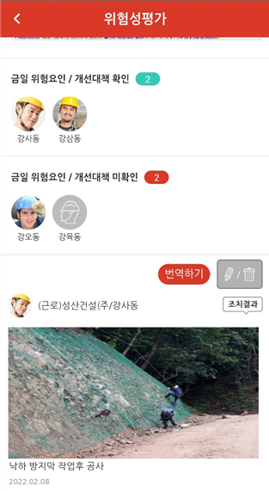
현재와 같음
작업기간 중
‘매일’ 확인

Slide 19
작업기간 중
‘1번만’ 확인
금일 근무자 중 위험요인 / 개선대책 미확인자
‘금일 근무자 중 위험요인 / 개선대책 미확인자‘
-> 해당 위험성평가의 ‘대상근로자 / 담당자’ 중,
1번도 확인하지 않은 ‘해당일 출근자＇
2. ‘기간 중 위험요인 / 개선대책 확인자’
-> 출력양식부분 ‘위험성평가 확인자‘ 와 동일
(기간중 확인한 모든 근로자/담당자)
*** 알람발송
-> 위 1번 해당자가 출근후 미확인시,
확인시까지 1시간에 1번씩 확인요청 알람발송
1
변경
기간 중 위험요인 / 개선대책 확인자

Slide 20
[ ‘위급사이렌’ 발동시간 선택 (추가) ] -> 운영자의 기능선택에 따라 해당현장의 사이렌발동 시간이 설정됨
‘24시간’ 발동
-> 현재 처럼
2. ‘07시 ~ 18시만‘ 발동
-> 이 시간만 작동하게 하기
2. ‘위험성평가’ 근로자확인 주기 선택
작업기간 중
‘매일’ 확인
작업기간 중
‘1번만’ 확인
작업기간 중 ‘1번만’ 확인 선택시
근로자가 해당 위험성평가를 작업기간 중 1번만 확인하게 됨
(미확인시 확인알람 발송)
1
3. ‘위급사이렌’ 발동시간 선택
’24시간’
발동
추가
‘07시 ~ 18시만’ 발동
’07시 ~ 18시만 발동 선택시
이외 시간에는 위급사이렌 기능 작동 안함

Slide 21
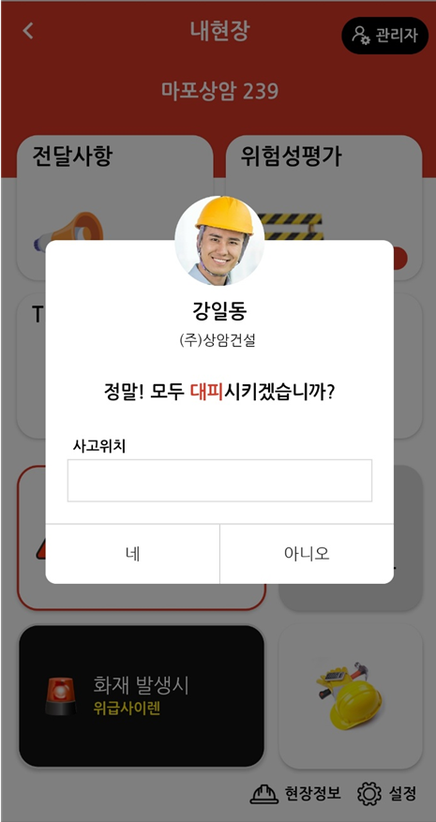
현재 화면(기능)
1
’24시간’
발동
2
‘07시 ~ 18시만’ 발동
이 현장은 07시 ~ 18시까지만
위급사이렌이 작동합니다.
확인

Slide 22
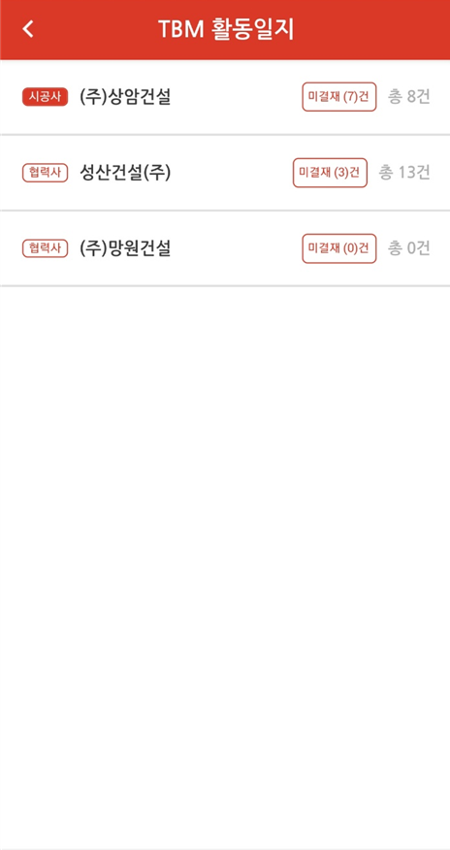
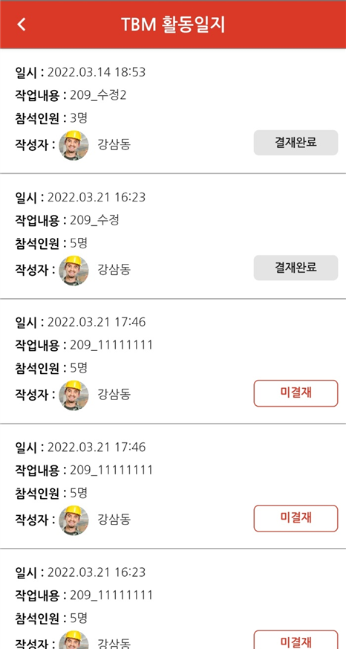
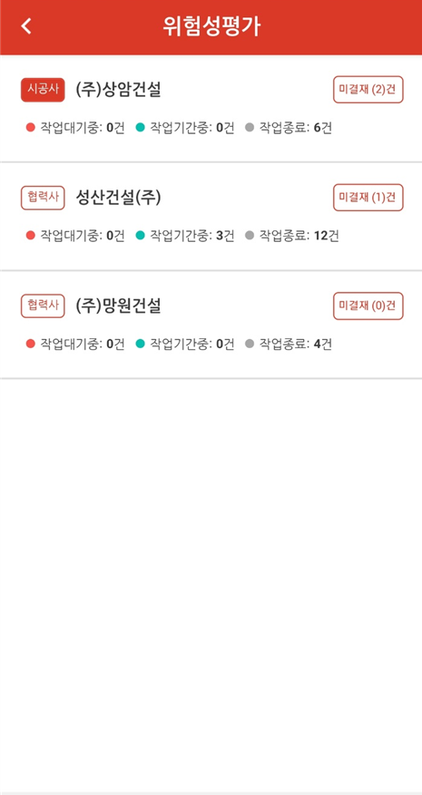
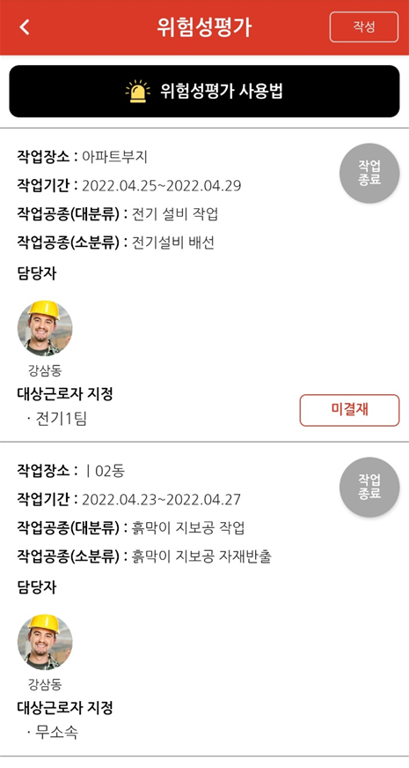
[ ‘TBM’도 ‘위험성평가’ 처럼 ‘시공사 관리자’가 협력사 내용 작성할 수 있게 하기 ]
‘TBM’은 시공사관리자가 협력사꺼 작성못함
‘위험성평가’는 시공사관리자가 협력사꺼 작성가능

Slide 23
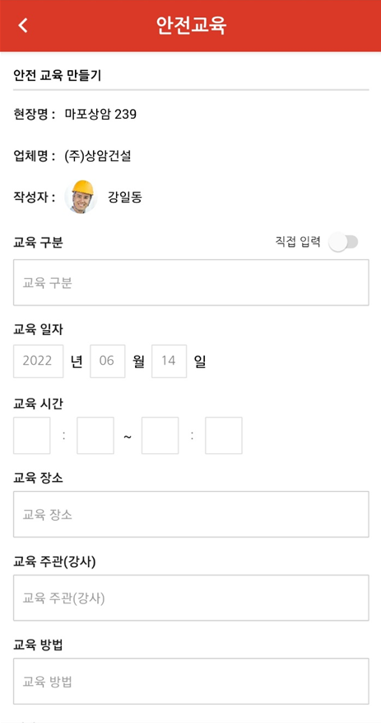
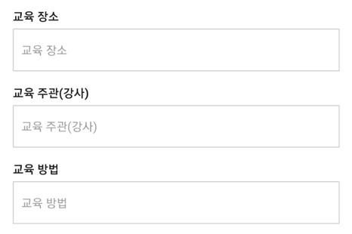
[ ‘안전교육’ 교육시간 추가 넣기 ]
1
추가
교육시간 ‘추가＇하면
아래 교육시간 추가내용 나오게 하기

Slide 24
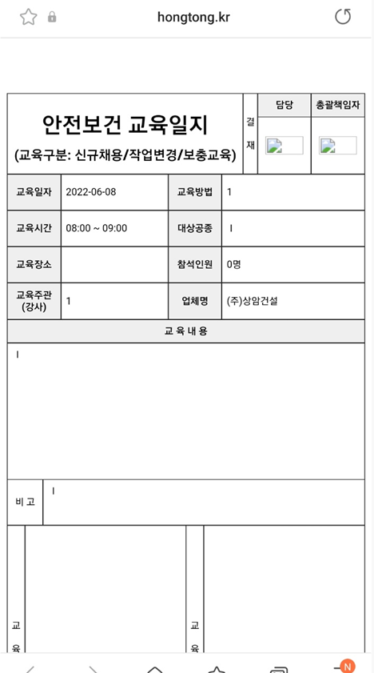
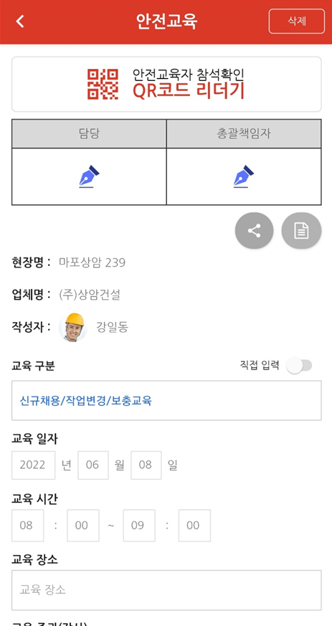
07:00 ~ 09:00
09:10 ~ 11:00
2
교육시간 ‘추가＇시
미리보기에도 2줄로 나오게 하기

Slide 25
현 장 통 (PC 부분)
(6월 업데이트)

Slide 26
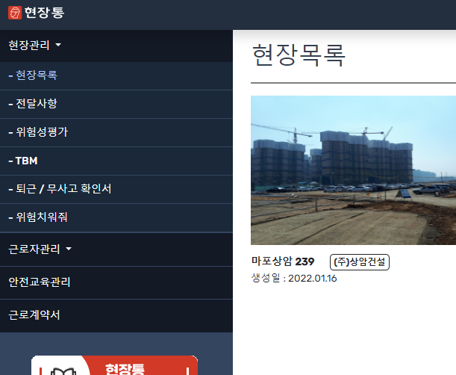
[ PC관리자 화면 문구변경]
1
문구추가
(전달, 공지, 재해사례)
2
문구추가
(근로자 의견청취)

Slide 27
[ 위험성평가 화면 문구변경 ]
2) 만들기부터
1
문구변경
중점관리 위험요인 등록
1) 적용부터
문구변경
2

Slide 28
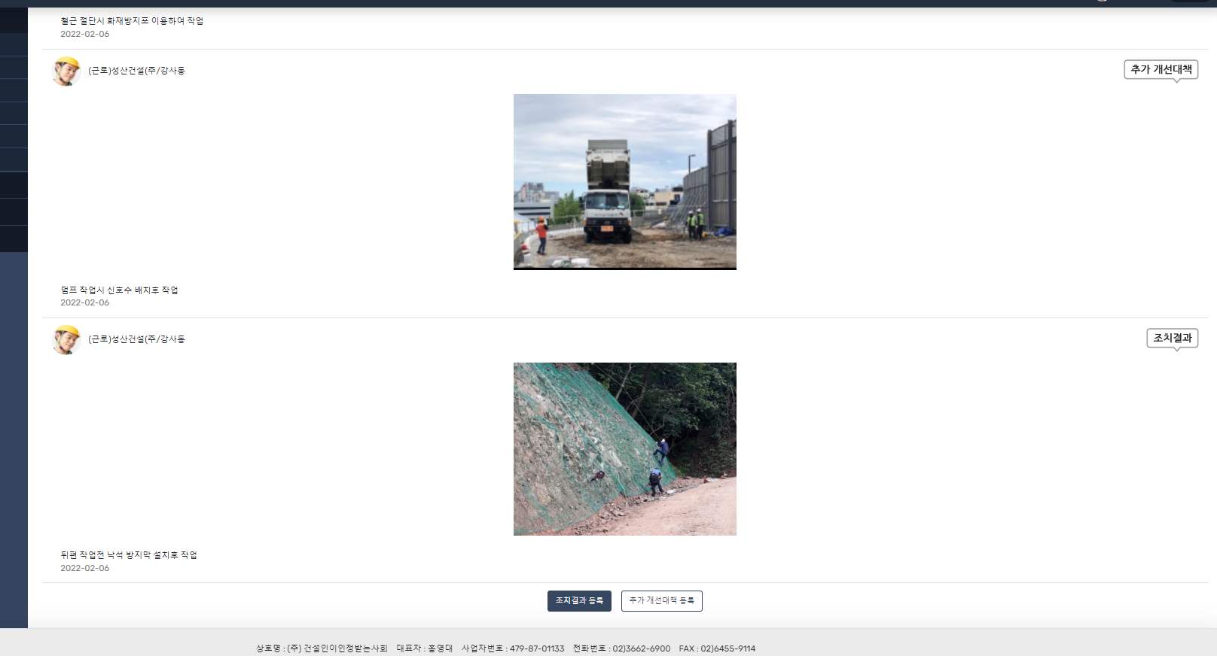
[ 위험성평가 화면 문구변경 ]
1)적용부터, 2)만들기분터 모두
2
추가 위험요인
1
추가 위험요인 등록

Slide 29
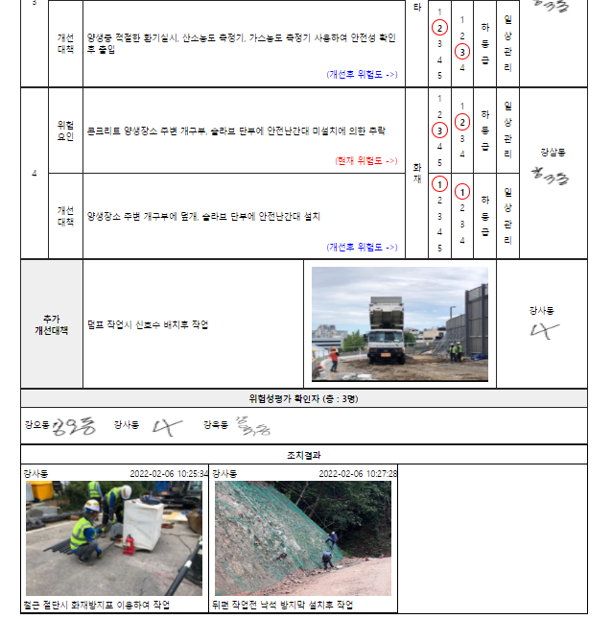
출력물
추가
위험요인
3

Slide 30
[관리자PC > 근로자서류 > 문구변경 ]
1. 관리자PC
기초안전보건교육
이수증
1

Slide 31
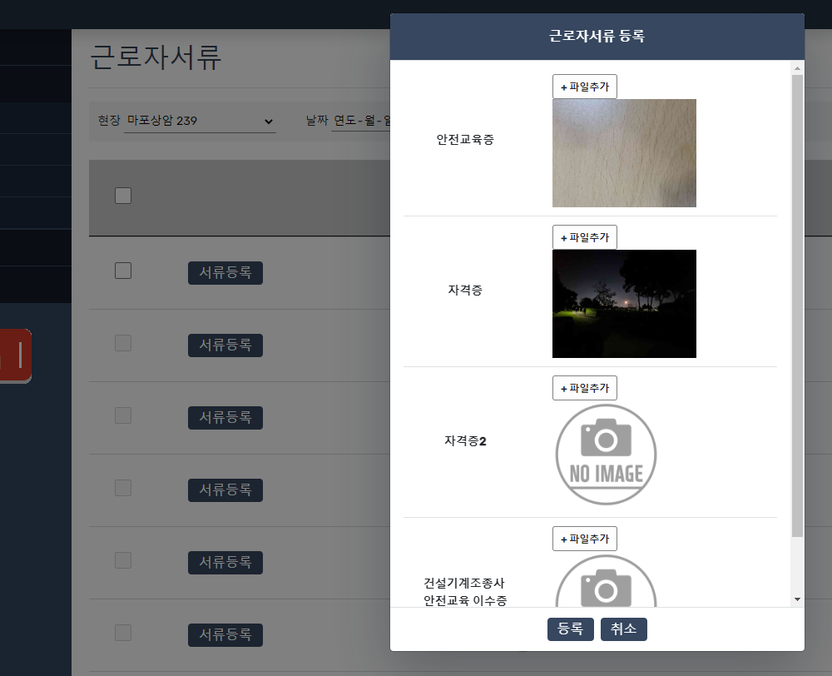
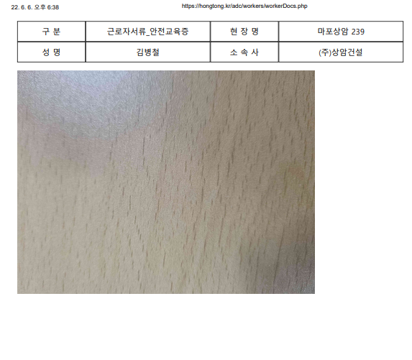
2. 서류등록
기초안전보건교육
이수증
근로자서류_기초안전보건이수증
3. 출력물
3
2

Slide 32
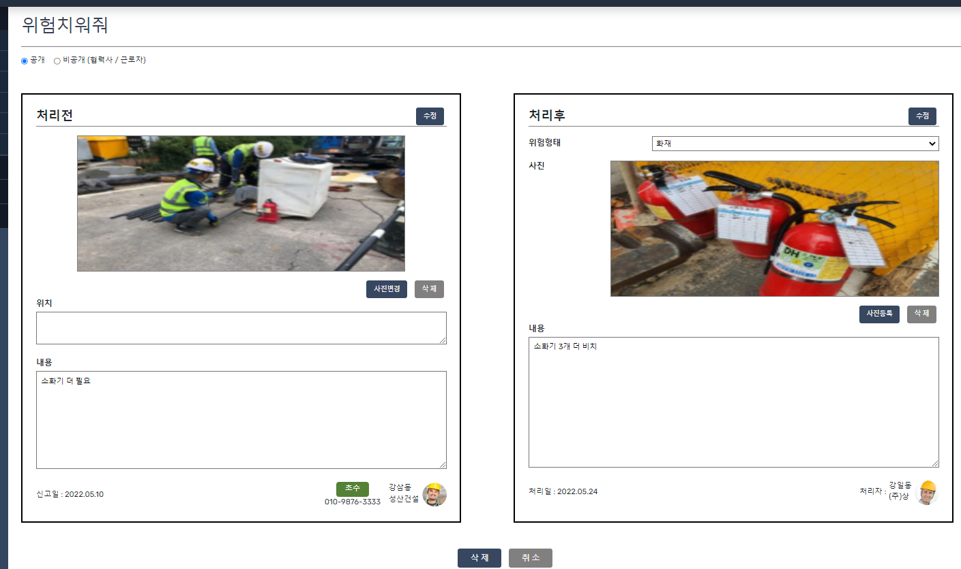
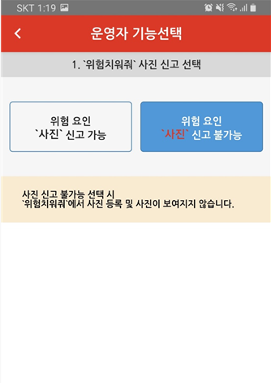
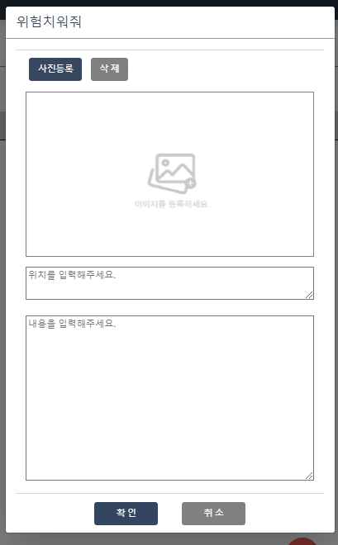
[(수정 요청) 위험치워줘 > ‘사진신고 불가능’으로 변경해도 관리자pc는 변화가 없음]
‘사진신고 불가능’ 으로 변경해도, 앱에서만 바뀌고, 관리자PC에서는 화면 안바뀜

Slide 33
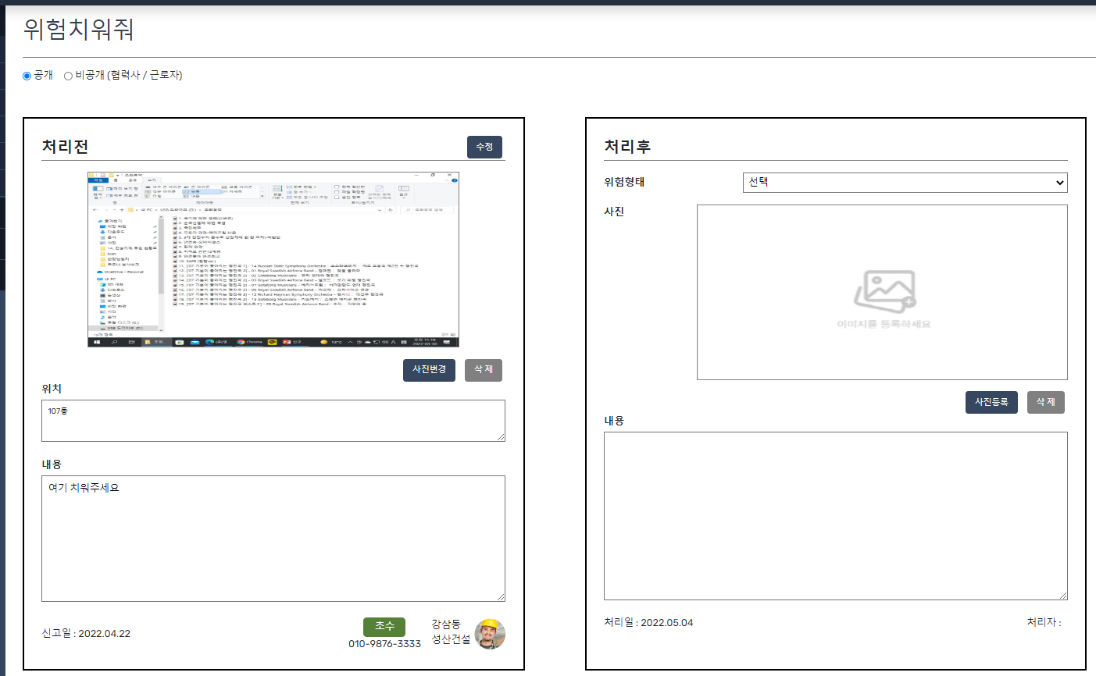
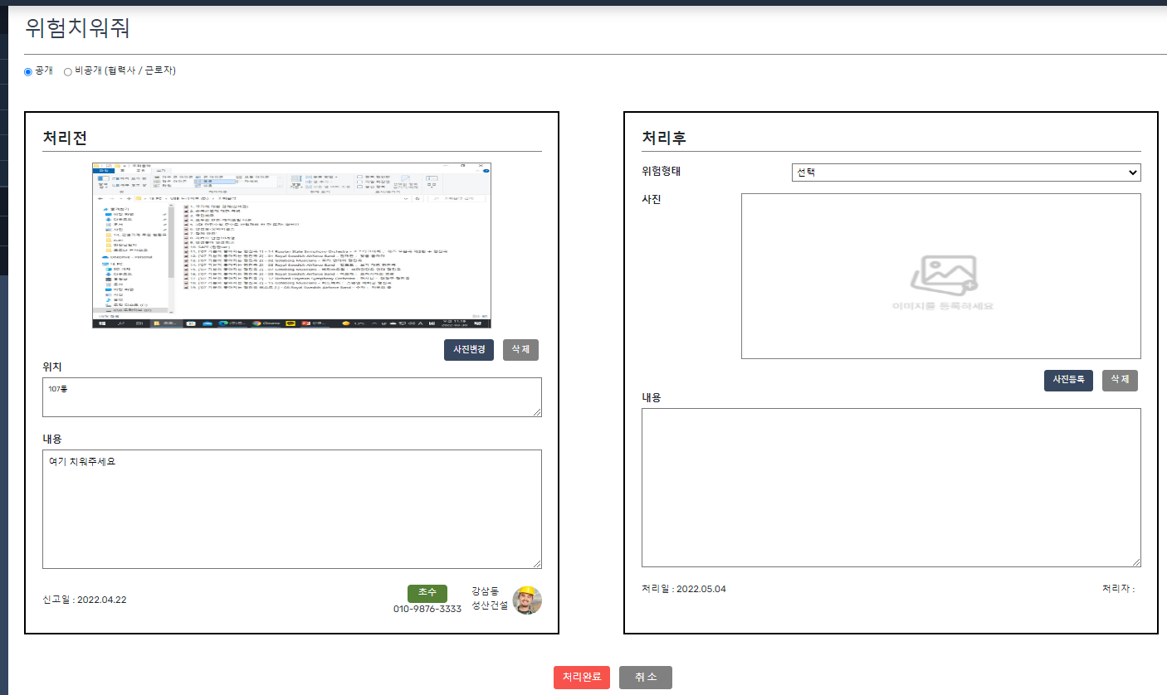
(사진신고 가능 _ 현재)
‘시공사 관리자‘
1) ‘공개/비공개‘ 선택가능
2) 신고자 ‘이름/소속/직책(직종)/전화번호‘ 노출
3) 처리후 작성가능 ‘위험형태/사진/내용’
2. ‘협력사 관리자‘
1) ‘공개/비공개‘ 선택가능
2)신고자 ‘이름/소속/직책(직종)/전화번호‘ 노출되고 있음
3) 처리후 작성 불가능
[ 위험치워줘(사진신고 가능) > 시공사관리자가 ‘공개’로 전환하면,
시공사관리자 및 협력사관리자도 ‘처리후‘ 작성할수 있게 하기 ]
(‘사진신고 가능’ 일때)
시공사 관리자 화면
(‘사진신고 가능’ 일때)
협력사관리자 화면

Slide 34
(사진신고 가능 _ 수정)
‘시공사 관리자‘
1) 현재처럼
2. ‘협력사 관리자‘
1) ‘시공사관리자’가 ‘비공개‘ 시
-> 현재처럼 ‘비공개‘로 안보임
2) ‘시공사 관리자‘가 ‘공개＇시
-> ① ‘공개/비공개‘ 선택메뉴 안보이게(수정요청),
② ‘신고자’는 지금처럼 안전지킴이로 보이게(수정요청),
③ ‘시공사관리자‘ 와 같이, ‘처리후’ 작성만 가능
(‘사진신고 가능’ 일때)
시공사 관리자 화면 -> 현재처럼
(‘사진신고 가능’ 일때)
협력사관리자 화면
1
2
3

Slide 35
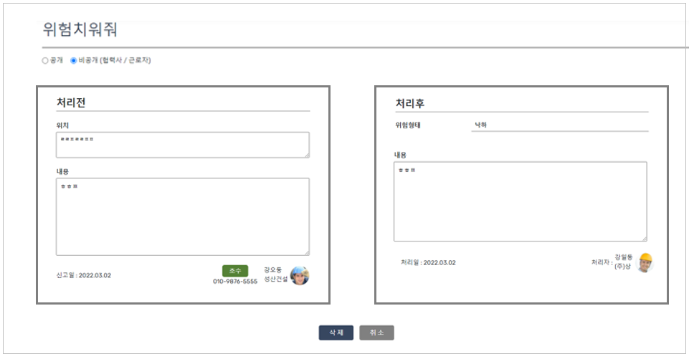
[ 위험치워줘(사진신고 불가능) > 협력사관리자도 ‘처리후’ 작성할 수 있게 하기 ]
(사진신고 불가능 _ 현재)
‘시공사 관리자‘
1) ‘공개/비공개‘ 선택가능
2) 신고자 ‘이름/소속/직책(직종)/전화번호‘ 노출
3) 처리후 작성가능 ‘위험형태/사진/내용’
2. ‘협력사 관리자‘
1) ‘공개/비공개‘ 선택가능
2)신고자 ‘이름/소속/직책(직종)/전화번호‘ 노출되고 있음
3) 처리후 작성 불가능
(‘사진신고 불가능’ 일때)
시공사 관리자 화면
(‘사진신고 불가능’ 일때)
협력사관리자 / 모든 근로자 화면

Slide 36
(사진신고 불가능 _ 수정)
‘시공사 관리자‘
1) 현재처럼
2. ‘협력사 관리자‘
1) ‘시공사관리자’가 ‘비공개‘ 시
-> 현재처럼 ‘비공개‘로 안보임
2) ‘시공사 관리자‘가 ‘공개＇시
-> ① ‘공개/비공개‘ 선택메뉴 안보이게(수정요청),
② ‘신고자’는 지금처럼 안전지킴이로 보이게(수정요청),
③ ‘시공사관리자‘ 와 같이, ‘처리후’ 작성만 가능
(‘사진신고 불가능’ 일때)
시공사 관리자 화면 -> 현재처럼
(‘사진신고 불가능’ 일때)
협력사관리자 화면
1
2
3

Slide 37
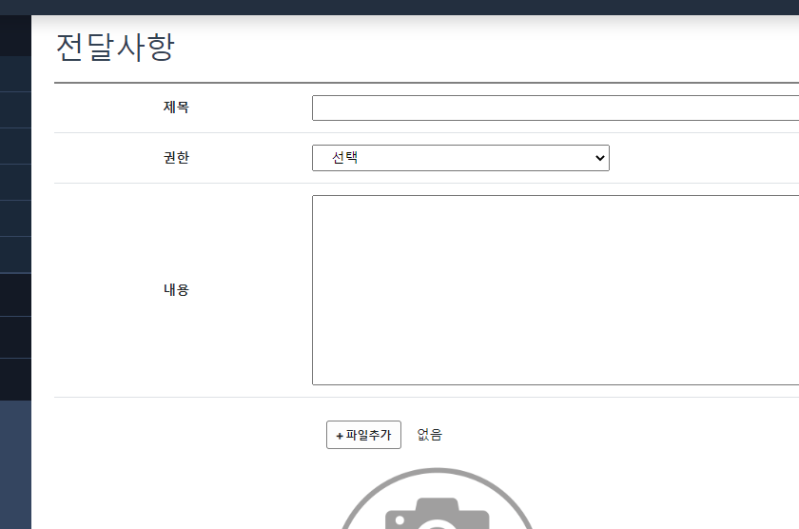
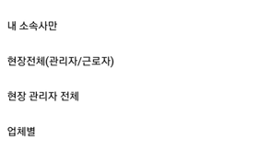
[ 전달사항 > ‘원청본사 요청(보고)’ 항목 추가 ]
-> 내용 본사시스템에 등록(본사시스템 수정사항에 추가)
1
(추가)
원청본사 요청(보고)
2
현장 요청(보고)
본사시스템 수정사항에 내용추가

Slide 38
3
[원청본사 요청(보고)] 안전관리비 정산에 대한 질의
(시공사, 협력사) 관리자만 작성가능 하게
현장 관리자들이 본사시스템에 요청(보고)하는 기능
앱과 PC에는 작성자만 보이기
(구분)에는 ‘원청본사 요청(보고)’ 로 나오게 하기

Slide 39
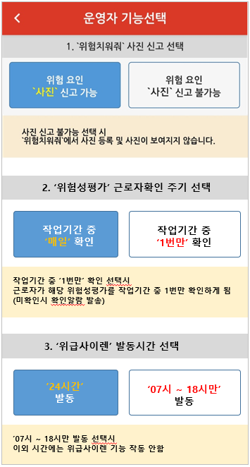
[ ‘위험성평가’ 근로자 확인 주기 선택 (추가) ] -> 운영자의 기능선택에 따라 해당현장의 위험성평가 확인대상자들 확인조건 바뀜
작업기간 중
‘매일’ 확인
현재와 같음

Slide 40
작업기간 중
‘1번만’ 확인
‘금일 근무자 중 위험요인 / 개선대책 미확인자‘
-> 해당 위험성평가의 ‘대상근로자 / 담당자’ 중,
1번도 확인하지 않은 ‘해당일 출근자＇
2. ‘기간 중 위험요인 / 개선대책 확인자’
-> 출력양식부분 ‘위험성평가 확인자‘ 와 동일
(기간중 확인한 모든 근로자/담당자)
*** 알람발송
-> 위 1번 해당자가 출근후 미확인시,
확인시까지 1시간에 1번씩 확인요청 알람발송
1
변경
금일 근무자 중 위험요인 / 개선대책 미확인자
기간 중 위험요인 / 개선대책 확인자

Slide 41
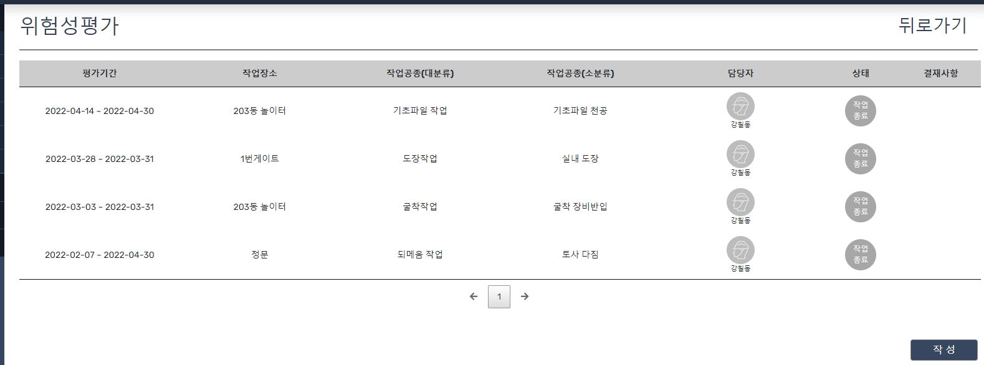
[ ‘TBM’도 ‘위험성평가’ 처럼 ‘시공사 관리자’가 협력사 내용 작성할 수 있게 하기 ]
‘TBM’은 시공사관리자가 협력사꺼 작성못함
‘위험성평가’는 시공사관리자가 협력사꺼 작성가능

Slide 42
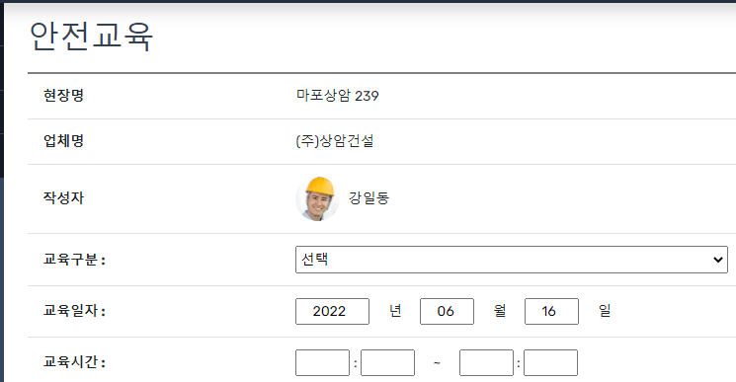
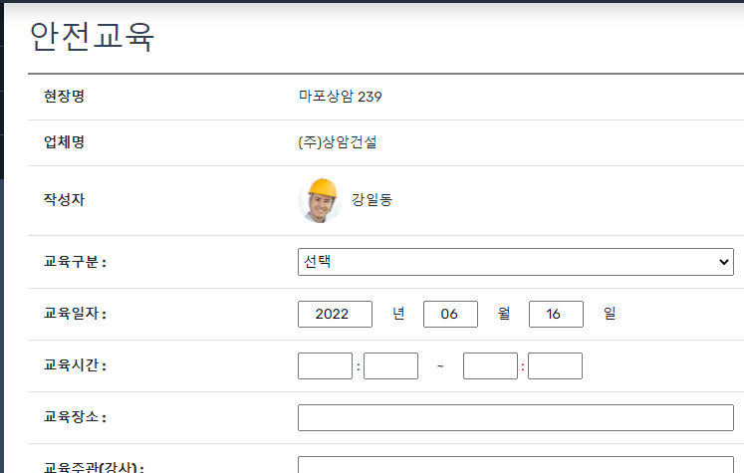
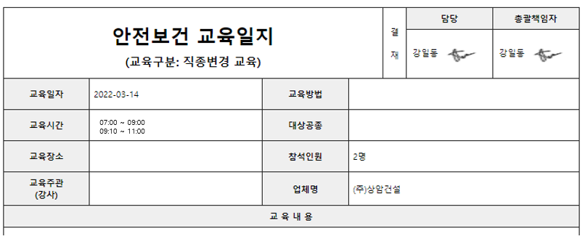
[ ‘안전교육’ 교육시간 추가 넣기 ]
교육시간 ‘추가＇하면
옆의 교육시간 추가내용 나오게 하기
1
추가

Slide 43
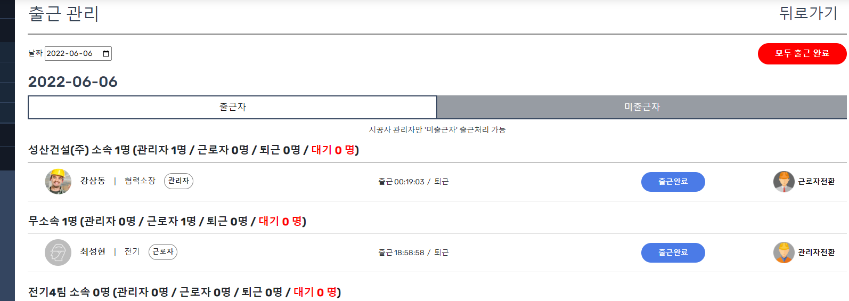
[ 관리자PC > 1) 리스트 옆에 전화번호 추가
> 2) 관리자 디자인 바꾸기 ]
010-1234-5678
2
1
전화번호 추가
디자인 변경
관리자

Slide 44
[ PC관리자 > 근로자 일출력 명단 보이기(앱의 ‘근로자 일출력 보기‘ 같은 화면 ]
추가
1
근로자 일출력(명단)
출력
2
명단양식 생성
3
파일명
: 근로자 일출력 명단_(현장명)_(일자)

Slide 45
[ 관리자PC > 근로자서류 > ‘기간설정’으로 변경 ]
1
변경

Slide 46
[ 관리자PC > 신규채용자서류 > ‘기간설정’으로 변경 ]
1
변경

Slide 47
1
추가
3
파일명
: 안전보건교육 참가자명단_(현장명)_(일자-일자)
2
변경
[ 교육 참가자 명단 ]
‘인쇄/파일저장’ 추가
‘날짜지정’ 후 검색에서 -> ‘기간설정‘ 후 검색으로 변경되기
때문에 -> ‘일자별’로 출력/저장 되게 하기

Slide 48
[ 관리자PC > 안전교육관리 > ’교육명’으로 검색 추가 ]
‘교육명’으로 검색하게 하기
(검색 순서 / 조건)
1. 현장 선택시 -> 현재처럼 교육리스트 생성
2. 이후 ‘교육 구분’에서 검색어 입력 -> 1자라도 같으면 모두 보여주기
1
추가
교육 구분

Slide 49
[ 안전교육 출력시 > 교육사진 크게 나오게 하기(사진대지 부분 변경(추가)
-> 노동부 점검시 교육자 얼굴 명확히 보여야 한다함 ]
변경 출력 양식
현재 출력 양식

Slide 51
[ ‘안전교육’ ‘TBM‘ 삭제기능 넣기 ]
삭제
작성자는 ‘삭제’ 기능 생성
삭제
1. 작성자는 ‘삭제’ 기능 생성
2. 협력사 관리자도 본인이 작성한 TBM ‘삭제’ 기능 생성

Slide 52
[ ‘근로자 검색‘ 추가하기 ] -> 해당 현장에 출근했던 근로자를 검색할 수 있는 기능(현장에서 근로자 찾으려면 쉽게 찾을수 있는 기능 요청)
‘근로자관리’ 에 추가
1
- 근로자 검색

Slide 53
‘근로자 검색’ 화면
근로자 검색
① 이름
② 소속사
③ 직종
④ 연령대
* 1가지만 선택해도 검색가능
NO | 상세보기 | 소속사(최종) | 이름 | 나이 | 직종(최종) | 첫출근 | 출근일수
1 |  | 성산건설주택 | 홍길동 | 65 | 목수 | 2022.01.23 | 21
2 |  | 상암건설 | 이길순 | 24 | 철근 | 2022.03.21 | 6
3 |  | 힘찬건설 | 박찬순 | 34 | 소방 | 2022.06.15 | 3
보기
보기
보기

Slide 54
① 이름
② 소속사
③ 직종
④ 연령대
검색대상 : 해당 현장에 1번이라도 출근한 모든 근로자
[ 입력 조건 ]
① 이름 : 직접입력
② 소속사 : 선택
③ 직종 : 직접입력
④ 연령대 : 선택
해당 현장 소속사 리스트
- 10대
- 20대
- 30대
- 40대
- 50대
- 60대
- 70대
생년월일을 기준으로 검색

Slide 55
NO | 상세보기 | 소속사(최종) | 이름 | 나이 | 직종(최종) | 첫출근 | 출근일수
1 |  | 성산건설주택 | 홍길동 | 65 | 목수 | 2022.01.23 | 21
2 |  | 상암건설 | 이길순 | 24 | 철근 | 2022.03.21 | 6
3 |  | 힘찬건설 | 박찬순 | 34 | 소방 | 2022.06.15 | 3
보기
보기
보기
[ 노출 기준 ]
1. ‘소속사’ 가나다 순 > ‘이름’ 가나다 순 > ‘나이’ 순 > ‘직종’ 가나다순
2. ‘NO’는 위에서부터 ‘1, 2, 3’으로 내려가기
3. ‘행수(NO)’는 ‘10개씩’ 보여주기 4. ‘나이’는 ‘생년월일’ 기준으로 숫자로 나오기
5. ‘소속사’와 ‘직종’은 ‘마지막 출근일’ 기준
6. ‘출근일수’는 ‘출근허락’이 된 일수

Slide 56
NO | 상세보기 | 소속사(최종) | 이름 | 나이 | 직종(최종) | 첫출근 | 출근일수
1 |  | 성산건설주택 | 홍길동 | 65 | 목수 | 2022.01.23 | 21
2 |  | 상암건설 | 이길순 | 24 | 철근 | 2022.03.21 | 6
3 |  | 힘찬건설 | 박찬순 | 34 | 소방 | 2022.06.15 | 3
보기
보기
보기
이부분 클릭시 새창에 근로자정보 보여주기
파일명 : 근로자정보_(이름)_(현장명)_(소속사명)

Slide 57
‘미기재’시 ‘빈칸’으로 나오게
‘기본정보’의 ‘소속사’와 ‘직종’은 ‘마지막 출근일’ 기준
‘NO’는 ‘역순’으로 나오게
‘현장작업일’의 ‘무사고확인’은
① ‘서명’ 했으면 ‘무사고’ 표기
② ‘사고’ 신고시 ‘(사고)’
③ ‘확인 안했으면 빈칸’
파일 샘플 첨부 : 근로자정보_홍길동_마포상암239_성산건설

Slide 58
현 장 통 (본사 부분)
(6월 업데이트)

Slide 59
[ 본사 메뉴 문구 추가 ]
추가
1
본사 전달사항
(전달,공지,재해사례)
추가
2
위험치워줘
(근로자 의견청취)

Slide 60
1
(전달,공지,재해사례)
2
(근로자 의견청취)

Slide 61
[ 본사시스템 > 근로자서류 > 문구변경 ]
기초안전보건교육 이수증
1

Slide 62
[ 본사시스템 > ‘현장 요청(보고)’ 항목 추가 ] -> 현장별 전달사항 부분 ‘원청본사 요청(보고)’ 작성 내용
현장 요청(보고)
본사시스템 수정사항에 내용추가

Slide 63
현장 요청(보고)
NO 일시 현장 소속사 작성자 제목 내용보기
2022.06.15
09:15:21
마곡23구역 239
상암건설
홍길동
안전관리비 집행에 대해 문의를 하였으나.....
235
2022.06.15
09:15:21
마곡23구역 239
상암건설
홍길동
안전관리비 집행에 대해 문의를 하였으나.....
234
2022.06.15
09:15:21
마곡23구역 239
상암건설
홍길동
안전관리비 집행에 대해 문의를 하였으나.....
233
2022.06.15
09:15:21
마곡23구역 239
상암건설
홍길동
안전관리비 집행에 대해 문의를 하였으나.....
232
2022.06.15
09:15:21
마곡23구역 239
상암건설
홍길동
안전관리비 집행에 대해 문의를 하였으나.....
1
2
3
4
5
6
7
1페이지에 10개씩 / 순번은 새로운 번호가 위로 가게 2. 작성 일자/시간 3. 작성자의 현장명 4. 작성자의 소속사
5. 작성자명 6. 전달사항 제목 / ‘20자’ 넘의면 ‘......’으로 표기 7. 내용보기 내용은 (뒷장에)

Slide 64
내용보기는 ‘본사 전달사항 > 내용보기’와 같은 디자인
현장 요청(보고)
1
현장
소속사
상암건설
1
수정
수정

Slide 65
[ ‘위험성평가’ 근로자 확인 주기 선택 (추가) ] -> 운영자의 기능선택에서 ‘작업기간중 1번만 확인‘ 일때 화면 추가
‘금일 근무자 중 위험요인 / 개선대책 미확인자‘
-> 해당 위험성평가의 ‘대상근로자 / 담당자’ 중,
1번도 확인하지 않은 ‘해당일 출근자＇
2. ‘기간 중 위험요인 / 개선대책 확인자’
-> 출력양식부분 ‘위험성평가 확인자‘ 와 동일
(기간중 확인한 모든 근로자/담당자)
1
변경
금일 근무자 중 위험요인 / 개선대책 미확인자
기간 중 위험요인 / 개선대책 확인자

Slide 66
[ ‘근로자 검색‘ 추가하기 ] -> 관리현장에 출근했던 근로자를 검색할 수 있는 기능(관리현장의 근로자 찾으려면 쉽게 찾을수 있는 기능 요청)
현장 요청(보고)
근로자 검색
메뉴 추가

Slide 67
근로자 검색
① 이름
② 전화번호
* 1가지만 선택해도 검색가능
NO 상세보기 현장 소속사(최종) 이름 나이 직종(최종) 첫출근 출근일수
[ 노출 조건 ]
1. 본사시스템에 등록된 현장들중에 1곳이라도 출근한 근로자 + 관리자
2. 같은 근로자가 현장이 다를시 -> 현장별로 노출
[ 노출 기준 ]
1. 정렬 기준: ‘현장’ 가나다 순 > ‘소속사’ 가나다 순 > ‘이름’ 가나다순 > ‘나이’ 순
2. ‘NO’는 위에서부터 ‘1, 2, 3’으로 내려가기
3. ‘행수(NO)’는 ’10개씩’ 보여주기 4. ‘나이’는 ‘생년월일’ 기준으로 숫자로 나오기
5. ‘소속사’와 ‘직종’은 ‘마지막 출근일’ 기준
6. ‘ 첫출근’은 해당현장에 첫 출근한 날
7. ‘출근일수’는 ‘출근허락’이 된 일수

Slide 68
근로자 검색
① 이름
② 전화번호
* 1가지만 선택해도 검색가능
NO 상세보기 현장 소속사(최종) 이름 나이 직종(최종) 첫출근 출근일수
1
마곡23구역 239
상암건설
홍길동
56
목수
2022.06.15
29
2
마곡23구역 239
상암건설
홍길동
56
목수
2022.06.15
29
3
마곡23구역 239
상암건설
홍길동
56
목수
2022.06.15
29
4
마곡23구역 239
상암건설
홍길동
56
목수
2022.06.15
29

Slide 69
이부분 클릭시 새창에 근로자정보 보여주기
(PC관리자와 같은 내용)
파일명 : 근로자정보_(이름)_(현장명)_(소속사명)

Slide 70
[ (오류) 사진이 안나오고 있음 ]

Slide 71
[ ]
1
현장통 로그인

